Slide 1
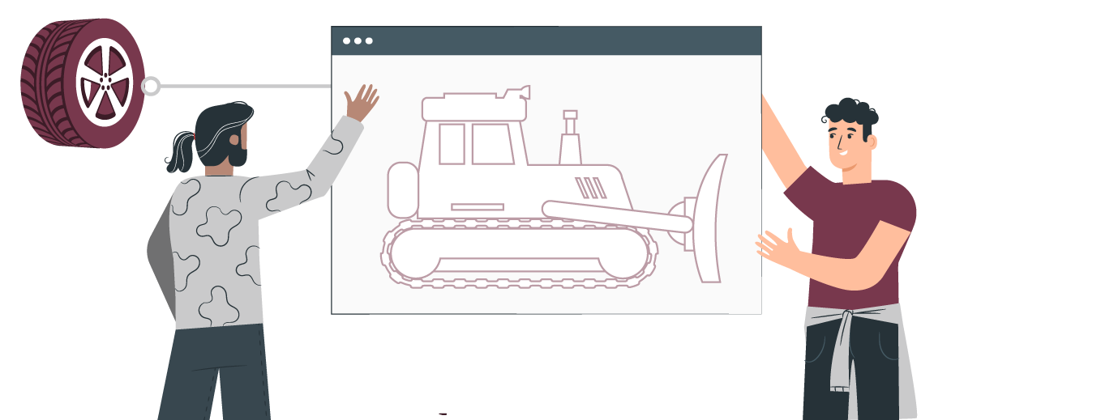
SECTOR METALMECÁNICA | NIVEL 4° MEDIO
MÓDULO 7
MANTENIMIENTO DE SISTEMAS HIDRAÚLICOS Y NEUMÁTICOS
  En estos documentos se utilizarán de manera inclusiva términos como: el estudiante, el docente, el compañero u otras palabras equivalentes y sus respectivos plurales, es decir, con ellas, se hace referencia tanto a hombres como a mujeres.

Slide 2
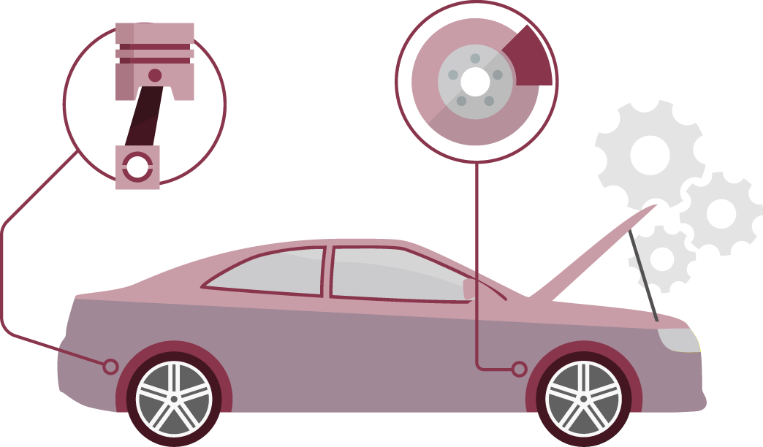
MÓDULO 7 |MANTENIMIENTO DE SISTEMAS HIDRAÚLICOS Y NEUMÁTICOS
ACTIVIDAD 14
FRENOS NEUMÁTICOS
O DE AIRE

Slide 3


OBJETIVO DE APRENDIZAJE
Reparar y probar sistemas hidráulicos y neumáticos, responsables de diversas funciones en los vehículos, tales como suspensión, sistema de dirección, frenos y transmisión de potencia manual y automática, utilizando las herramientas e instrumentos apropiados, de
acuerdo a las especificaciones
técnicas del fabricante y
estándares internacionales.

Slide 4

RECORDEMOS
¿QUÉ APRENDIMOS LA ACTIVIDAD ANTERIOR?
SUSPENSIÓN NEUMÁTICA HIDRAÚLICA
E HIDRONEUMÁTICA
1
Conociste la historia y evolución de los sistemas de suspensión neumática e hidroneumática.
2
Reconociste correctamente sistemas de suspensión neumática e hidroneumática.
Interpretaste simbología, diagramas y planos de sistemas de suspensión neumática e hidroneumática.
3
4
Conociste de los componente, sus funcionamientos y fallas.

Slide 5


ALGUNAS PREGUNTAS
ANTES DE COMENZAR
FRENOS NEUMÁTICOS O DE AIRE
¿Qué saben de los sistemas de frenos neumáticos o de aire?
¿Pueden identificar vehículos que utilicen este sistema de frenos?
¿Pueden señalar ventajas y desventajas de este sistema de frenos?
¿Conocen un taller o servicio de mecánica automotriz donde se reparen este tipo de sistema de freno?
¡Compartan experiencias con sus compañeros!

Slide 6

14
MENÚ DE LA ACTIVIDAD
FRENOS NEUMÁTICOS O DE AIRE
Al término de la actividad estarás en condiciones de:
1
Conocerás de los sistemas de frenos neumáticos.
2
Reconocerás correctamente los componentes del sistema.
3
Interpretaras simbología, diagramas y planos de sistemas de frenos neumáticos.
4
Desmontarás y montarás componentes
del sistema.
5
Describirás mantención y fallas.

Slide 7
FRENOS NEUMÁTICOS O DE AIRE
En los vehículos de transporte de carga (camiones) y buses de gran tonelaje, los frenos se accionan mediante un circuito neumático, por su seguridad y adaptación a vehículos con largas tuberías. El sistema neumático no necesita ningún tipo de asistencia a la frenada, pues la fuerza ejercida por el conductor actúa regulando el caudal del aire comprimido.

Slide 8

FRENOS NEUMÁTICOS O DE AIRE
Su funcionamiento se basa en la energía potencial del aire comprimido y a los elementos del sistema, que multiplican las fuerzas para un frenado potente. Algunos de los principales componentes del sistema son: el compresor y las diferentes válvulas que controlan, distribuyen, direccionan y regulan el paso de aire, que hacen que se muevan los actuadores (cilindros neumáticos) que transmiten mecánicamente la energía a los elementos de fricción para producir el frenado de las ruedas.
El sistema de mando neumático unifica las funciones del freno de servicio, freno de emergencia y de estacionamiento.

Slide 9
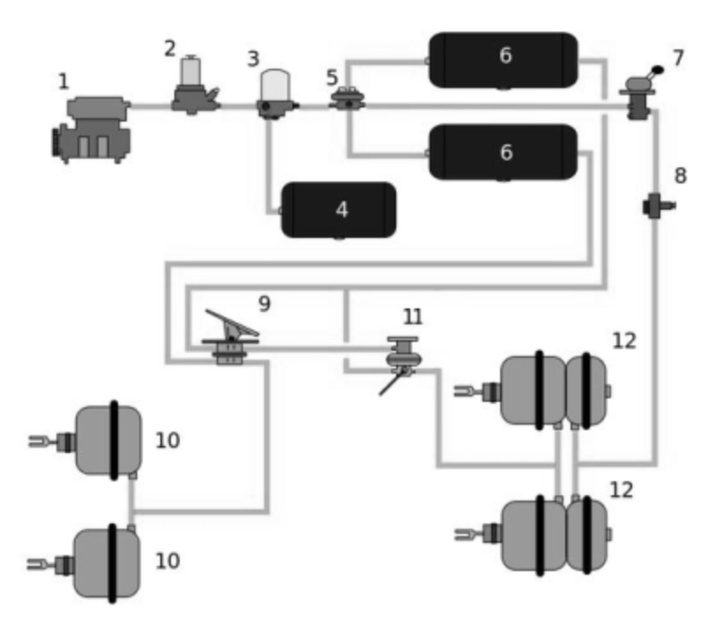
ESQUEMA COMPONENTES FRENOS NEUMÁTICOS
1. Compresor: Similar al estudiado en actividad 1 y 2.
2. Regulador de presión: Al lado del compresor, estudiado en actividad 1, 2, y 3.
3. Secador de aire: Seca el aire, sacando toda humedad antes de enviarlo al sistema.
4. Depósito de suministroSimilar a los tanques o depósitos, algunos sistemas no lo tienen.
5. Válvula de protección de cuatro vías
Esta válvula se ocupa de retener el exceso de aire comprimido, protegiendo así el sistema.
6. Tanques/Depósitos de aire comprimido
Visto actividad 1, 2, 3, 4 y 5.
7. Válvula del freno de estacionamiento
8. Válvula de descarga de freno de estacionamiento: Se ocupa de dispersar el remanente de aire y detener el frenado.
9. Válvula del freno de pedal: Es la válvula que se activa con
el pedal.
10. Cámaras o cilindros de los frenos delanteros
11. Válvula de control de reparto de la frenada: Controla una distribución homogénea de la fuerza de frenado y, por lo tanto, del aire comprimido.
12. Cámaras o cilindros de los frenos traseros

Slide 10

EL COMPRESOR
Es la fuente de energía para los frenos neumáticos o de aire.
Este componente lo vimos en la actividad 1 y lo estudiamos en la actividad 2 el compresor.
Es un compresor de uno, dos cilindros en línea o de cuatro cilindros en V. El tamaño del compresor depende de las necesidades de aire comprimido (ejemplo: solo frenos sin suspensión neumática, solo el camión sin remolque, con remolque, numero de ejes, etc.)
La principal diferencia es el accionamiento, por lo general,
se realiza por el motor de combustión interna del camión, habitualmente motor diésel desde la distribución, similar
al accionamiento de la
bomba inyectora.
Fotografía: L. Vega

Slide 11
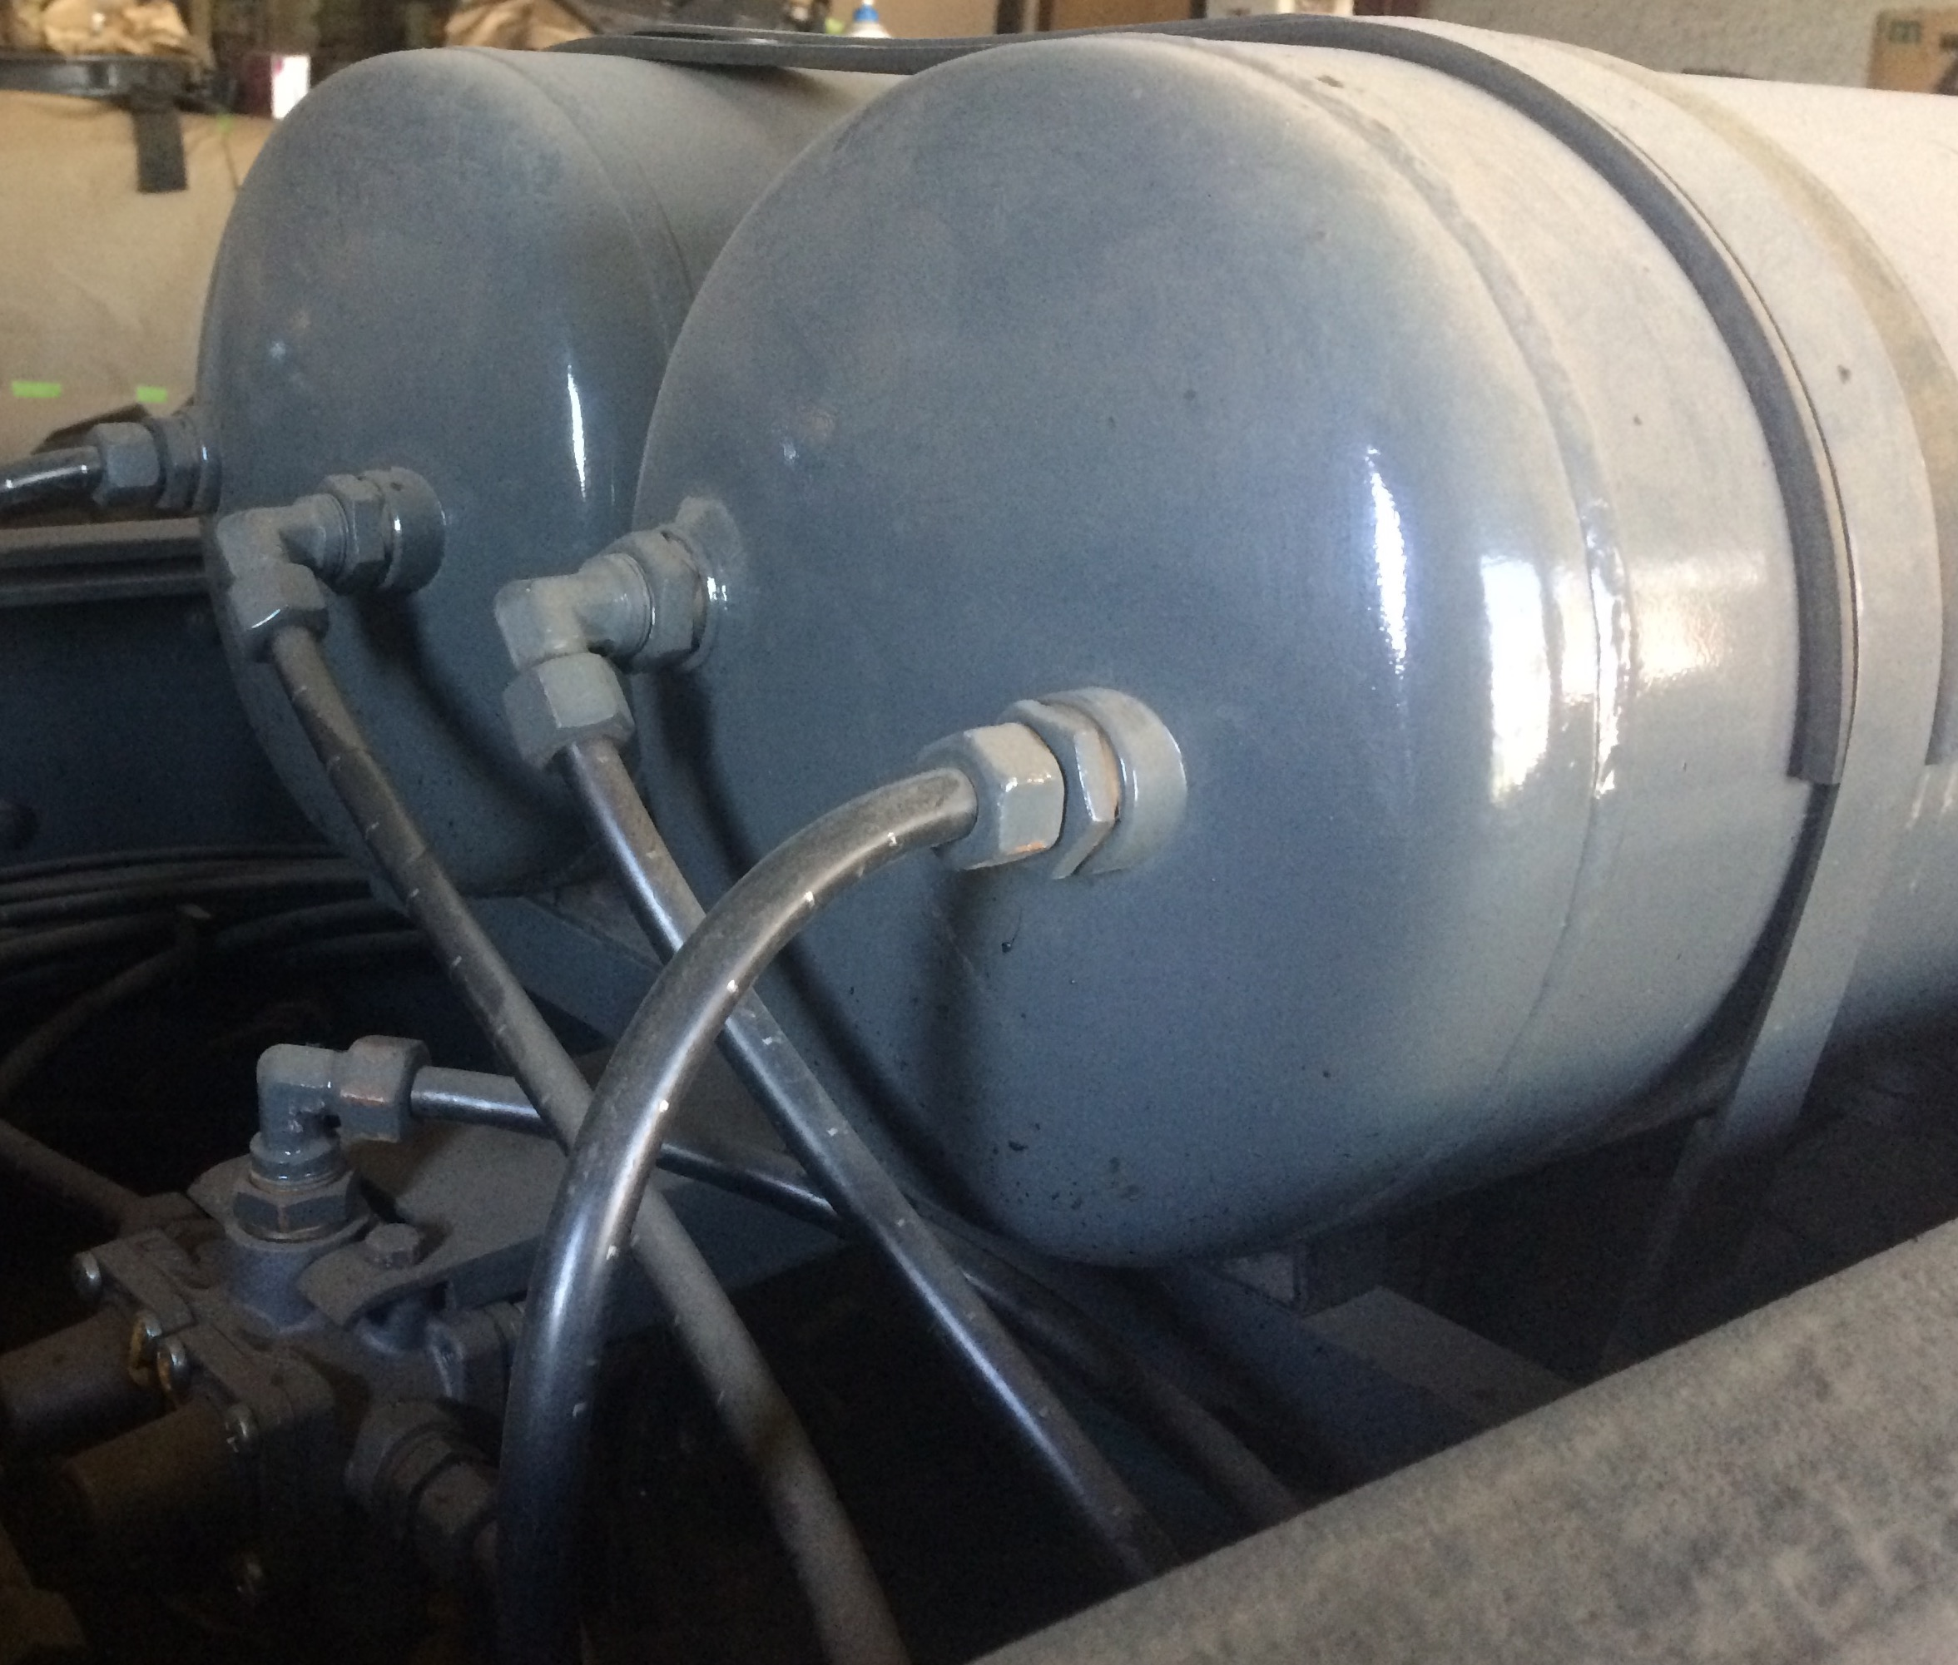
LOS DEPÓSITOS O TANQUES
Son el lugar de acumulación de aire comprimido. El tamaño y la capacidad varían de acuerdo al vehículo. Se diseñan para contener el aire suficiente, para permitir el funcionamiento necesario, incluso cuando el compresor no funciona.
Su mantenimiento es similar al de los tanques de los compresores estacionarios (actividad 1) y consiste en drenar el agua y aceite que se acumula en el fondo del tanque, con este propósito, se dispone de una válvula de drenaje, que puede ser manual o automática.
Fotografía: L. Vega

Slide 12
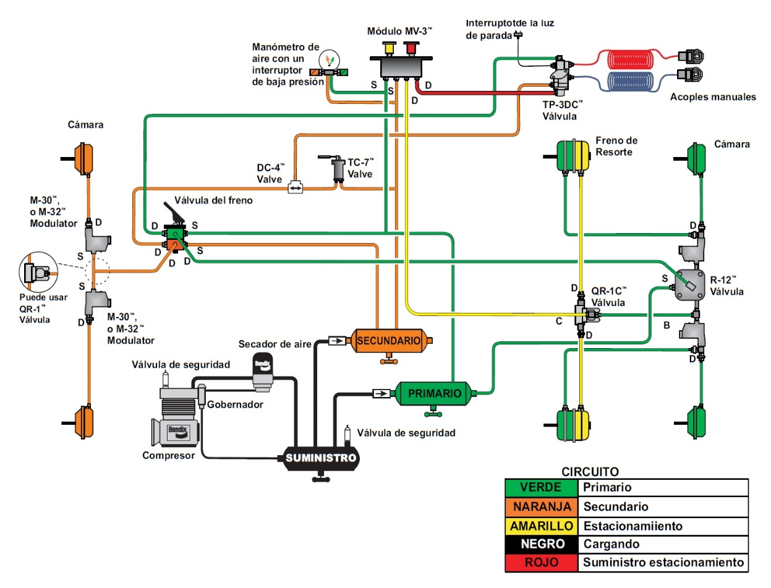
ESQUEMA FRENOS

Slide 13
VÁLVULAS
Un sistema de frenos neumáticos, utiliza distintas válvulas, muchas de ellas ya estudiadas en actividades anteriores, como: varias válvulas de seguridad o sobre presión, válvula del freno de servicio (pedal del freno), válvula para el freno de estacionamiento, válvula reguladora de presión de cuatro vías, válvula de seguridad que separa los circuitos en caso de avería de uno de ellos, válvula reguladora de presión del eje trasero o compensadora de carga, válvula distribuidora para los frenos del remolque.

Slide 14

VÁLVULA DE FRENO DEL PIE (SERVICIO)
La válvula del pedal de freno, pie o servicio, es la válvula que determina el volumen de presión de aire utilizado. En este caso, el volumen está determinado por la fuerza con que el conductor presiona su pie sobre la válvula.
Cuando el aire comprimido se libera a través del sistema de frenos, lleva tiempo volver a producirlo mediante el compresor, aunque, el sistema se diseña con un rango de seguridad, si el compresor no funciona, o si se libera demasiada presión en un corto período de tiempo, todo el sistema podría dejar de funcionar y por seguridad se aplica automáticamente el freno de estacionamiento.

Slide 15
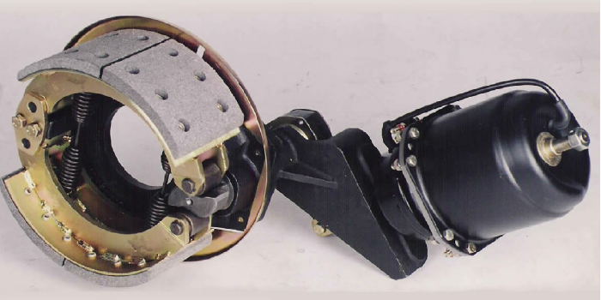
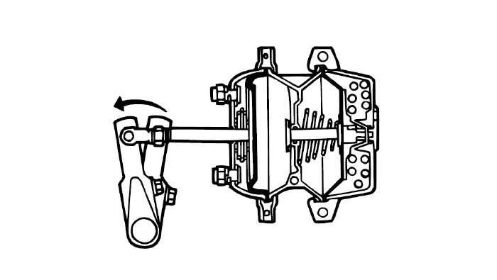

CILINDROS DE FRENO
Las cámaras o cilindros de freno son los dispositivos que convierten el aire comprimido en fuerza mecánica, a través de un sistema de palanca que actúa sobre un eje o varilla y este sobre los frenos, mediante una excéntrica (frenos de tambor) o directamente sobre la palanca (frenos de discos). Es a través de ellas que los frenos se activan y el camión puede detenerse de manera segura.
En las diapositivas siguientes se
muestra un cilindro simple (frenos delanteros) y un cilindro doble,
que incorpora el freno de
estacionamiento (frenos traseros).

Slide 16
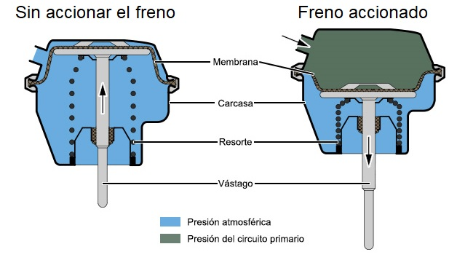
CILINDRO SIMPLE FRENOS DELANTEROS
Sin accionar el freno
Freno accionado

Slide 17
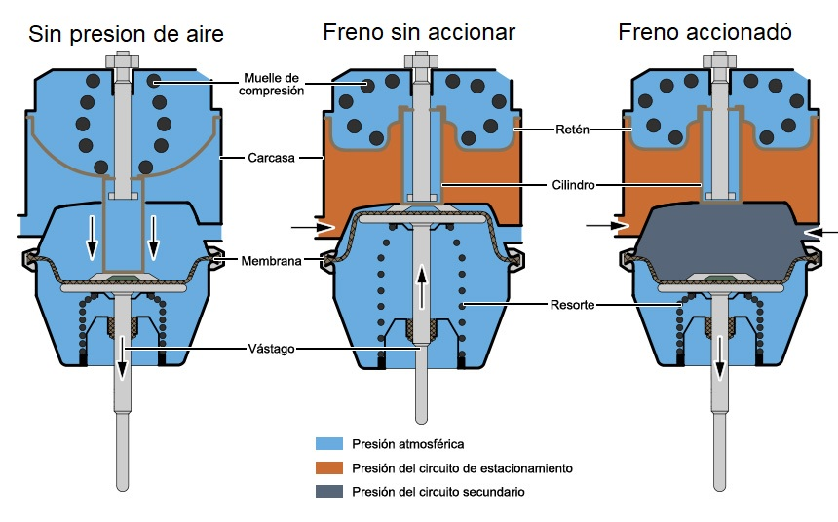
CILINDRO COMBINADO
Sin presión de aire
Freno sin accionar
Freno accionado

Slide 18

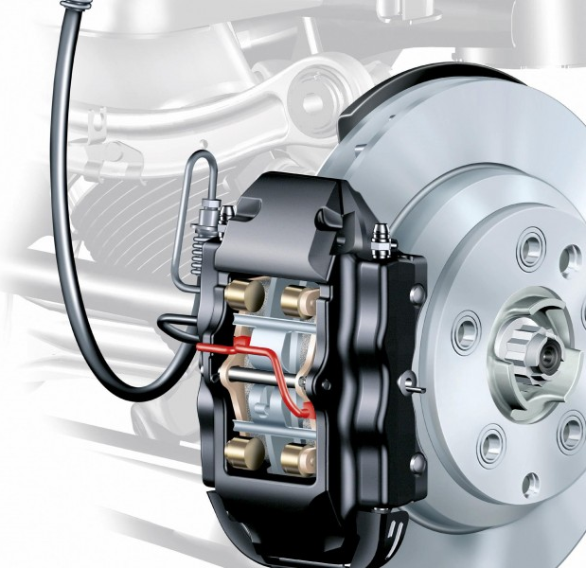
CONTROL ELECTRÓNICO DEL SISTEMA
En los sistemas de frenos neumáticos, al igual que en vehículos livianos con frenos hidráulicos
y con la ayuda de la electrónica se incorporan nuevos sistemas, como los sistemas de freno antibloqueo (ABS). Muchos vehículos comerciales utilizan el sistema electrónico ABS para ayudar a frenar cuando se detecta un excesivo deslizamiento de la rueda,
mejorando el control del vehículo.
Además de la función ABS (equipo de norma en varios países), se provee de control de tracción automático, el cual mejorar la estabilidad y tracción del vehículo. Otro sistema es el control de estabilidad en curva (ESP) y otros sistemas que han sido posibles con el control electrónico del sistema de frenos.

Slide 19

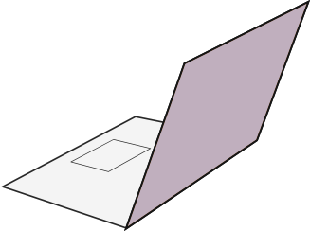

14
REVISEMOS
¿CUÁNTO APRENDIMOS?
FRENOS NEUMÁTICOS O DE AIRE
¡Ahora realizaremos una actividad que resume todo lo que hemos visto! ¡Atentos!

Slide 20




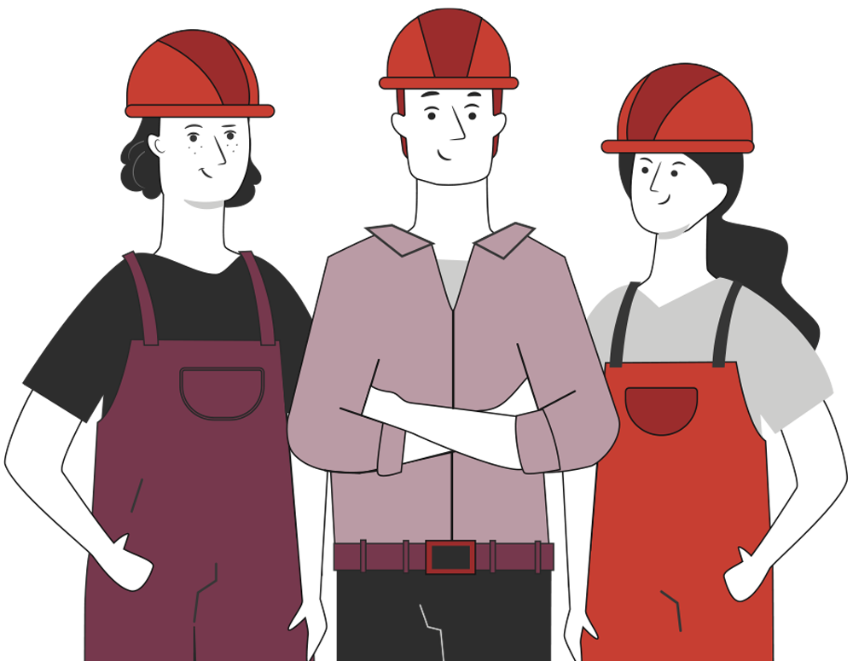


ANTES DE COMENZAR LA ACTIVIDAD:
¡ATENCIÓN!
Materiales inflamables: Tener máxima precaución al momento de manipular o extraer el combustible de los sistemas del vehículo (bomba combustible, mangueras de inyección, etc).
Protección obligatoria de la vista: Se utilizarán antiparras siempre que exista riesgo de proyección de partículas a los ojos. (aceites, líquidos refrigerantes y de freno, virutas del disco de freno, uso de circuitos eléctricos, etc).
Protección obligatoria de las manos: Se utilizarán siempre guantes de protección cuando se manipulen cualquier tipo de fluidos, en uso de herramientas e intervención del motor, desarme de partes y trabajo en sistemas eléctricos.
Protección obligatoria de los pies: Uso obligatorio de zapatos de seguridad al entrar al taller o laboratorio, en casos que exista riesgo de caídas de objetos pesados.
Manipular herramientas cuidadosamente.
Asegurar la integridad física propia y del grupo de trabajo.
Circular solo por las zonas de seguridad demarcadas.
Toda actividad debe desarrollarse bajo supervisión de la persona a cargo del taller o laboratorio.

Slide 21
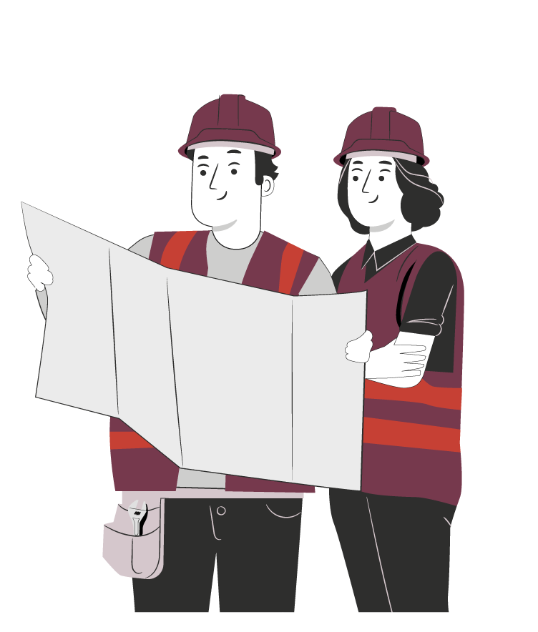
14
¡PRACTIQUEMOS!
ACTIVIDAD PRÁCTICA
FRENOS NEUMÁTICOS O DE AIRE
Ahora realizaremos una actividad práctica.
Te sugerimos seguir las instrucciones que van
Adjuntas en la guía que el profesor te entregará.

Slide 22


ANTES DE TERMINAR:
TICKET DE SALIDA
FRENOS NEUMÁTICOS O DE AIRE
¡No olvides contestar la Autoevaluación y entregar el Ticket de Salida!
¡Hasta la próxima!

